Slide 1
ポリオ撲滅
１６‐１７ロータリー財団委員会
次年度ポリオ・プラス小委員会委員長
廣 田 亮 彦

Slide 2
ポリオとは
医学用語では急性灰白髄炎。かつて小児まひと呼ばれていた。
病原体のポリオウィルスが神経細胞を侵し，不可逆性の身体の麻痺を引きおこす（感染者の約２００分の１）。
麻痺を起こした患者の５％から１０％は呼吸筋が機能しなくなり，死に至る。
人から人へ感染。最も多いのは汚染水を通じた感染（糞口感染）。
５歳未満の子供が特に感染しやすい。
治療法はないが，安全なワクチンで予防可能。

Slide 3
日本におけるポリオ
日本では１９６０年頃にポリオ患者数が５０００人を超え大流行した。
その後，ポリオワクチン導入により患者数が大減少。
１９８０年の１例以降，日本における野生のポリオウィルスによる新たな患者は出ていない。
しかし，海外にはポリオ発症が認められる地域があり，当該地域より日本国内にポリオウィルスが持ち込まれる危険性はある。

Slide 4
国際ロータリーのポリオ撲滅活動の軌跡１
１９７９年，フィリピンの６００万人の子供達へのポリオワクチンを購入・輸送するプロジェクトがロータリークラブにより開始される。
１９８５年，国際ロータリーが，民間による国際的な公共保健イニシアチブとしては史上初，かつ最大規模となる「ポリオプラス」を開始。当初の基金目標は１億２０００万ドル
１９８８年，国際ロータリーと世界保健機構（ＷＨＯ）が「世界ポリオ撲滅運動（ＧＰＥＩ）を立ち上げる。当時の症例数は１２５か国で推定３５万人以上

Slide 5
国際ロータリーのポリオ撲滅活動の軌跡２
１９９４年，ポリオ撲滅認定のための世界委員会が，南北アメリカ大陸からポリオ撲滅が撲滅されたことを認定。
２０００年，５億５０００万人という記録的な数の子供にポリオワクチンが投与される。オーストラリアから中国にわたる西太平洋地域でポリオ撲滅が宣言される。
２００３年，１２カ月のキャンペーンでロータリー財団が１億９０００万ドルの募金に成功。ポリオ撲滅へのロータリーの寄付総額が５億ドルを超える。常在国の数は６か国（アフガニスタン，エジプト，インド，ニジェール，ナイジェリア，パキスタン）

Slide 6
国際ロータリーのポリオ撲滅活動の軌跡３
２００６年，ポリオ常在国が４か国に（アフガニスタン，インド，ナイジェリア，パキスタン）。
２０１１年，ロータリーがポリオ撲滅の啓発キャンペーン「あと少し」を立ち上げ，世界の有名人がこれに参加。ポリオ撲滅のためのロータリー寄付総額が１０億ドルを超える。
２０１２年，インドで丸１年ポリオ症例が確認されなかったことを受け，同国がポリオ常在国リストから除外される。ポリオ常在国は３か国に（アフガニスタン，パキスタン，ナイジェリア）。
２０１４年，インドで丸３年ポリオ症例が確認されなかったため，世界保健機構（ＷＨＯ）は，東南アジア地域からのポリオ撲滅を宣言。

Slide 7
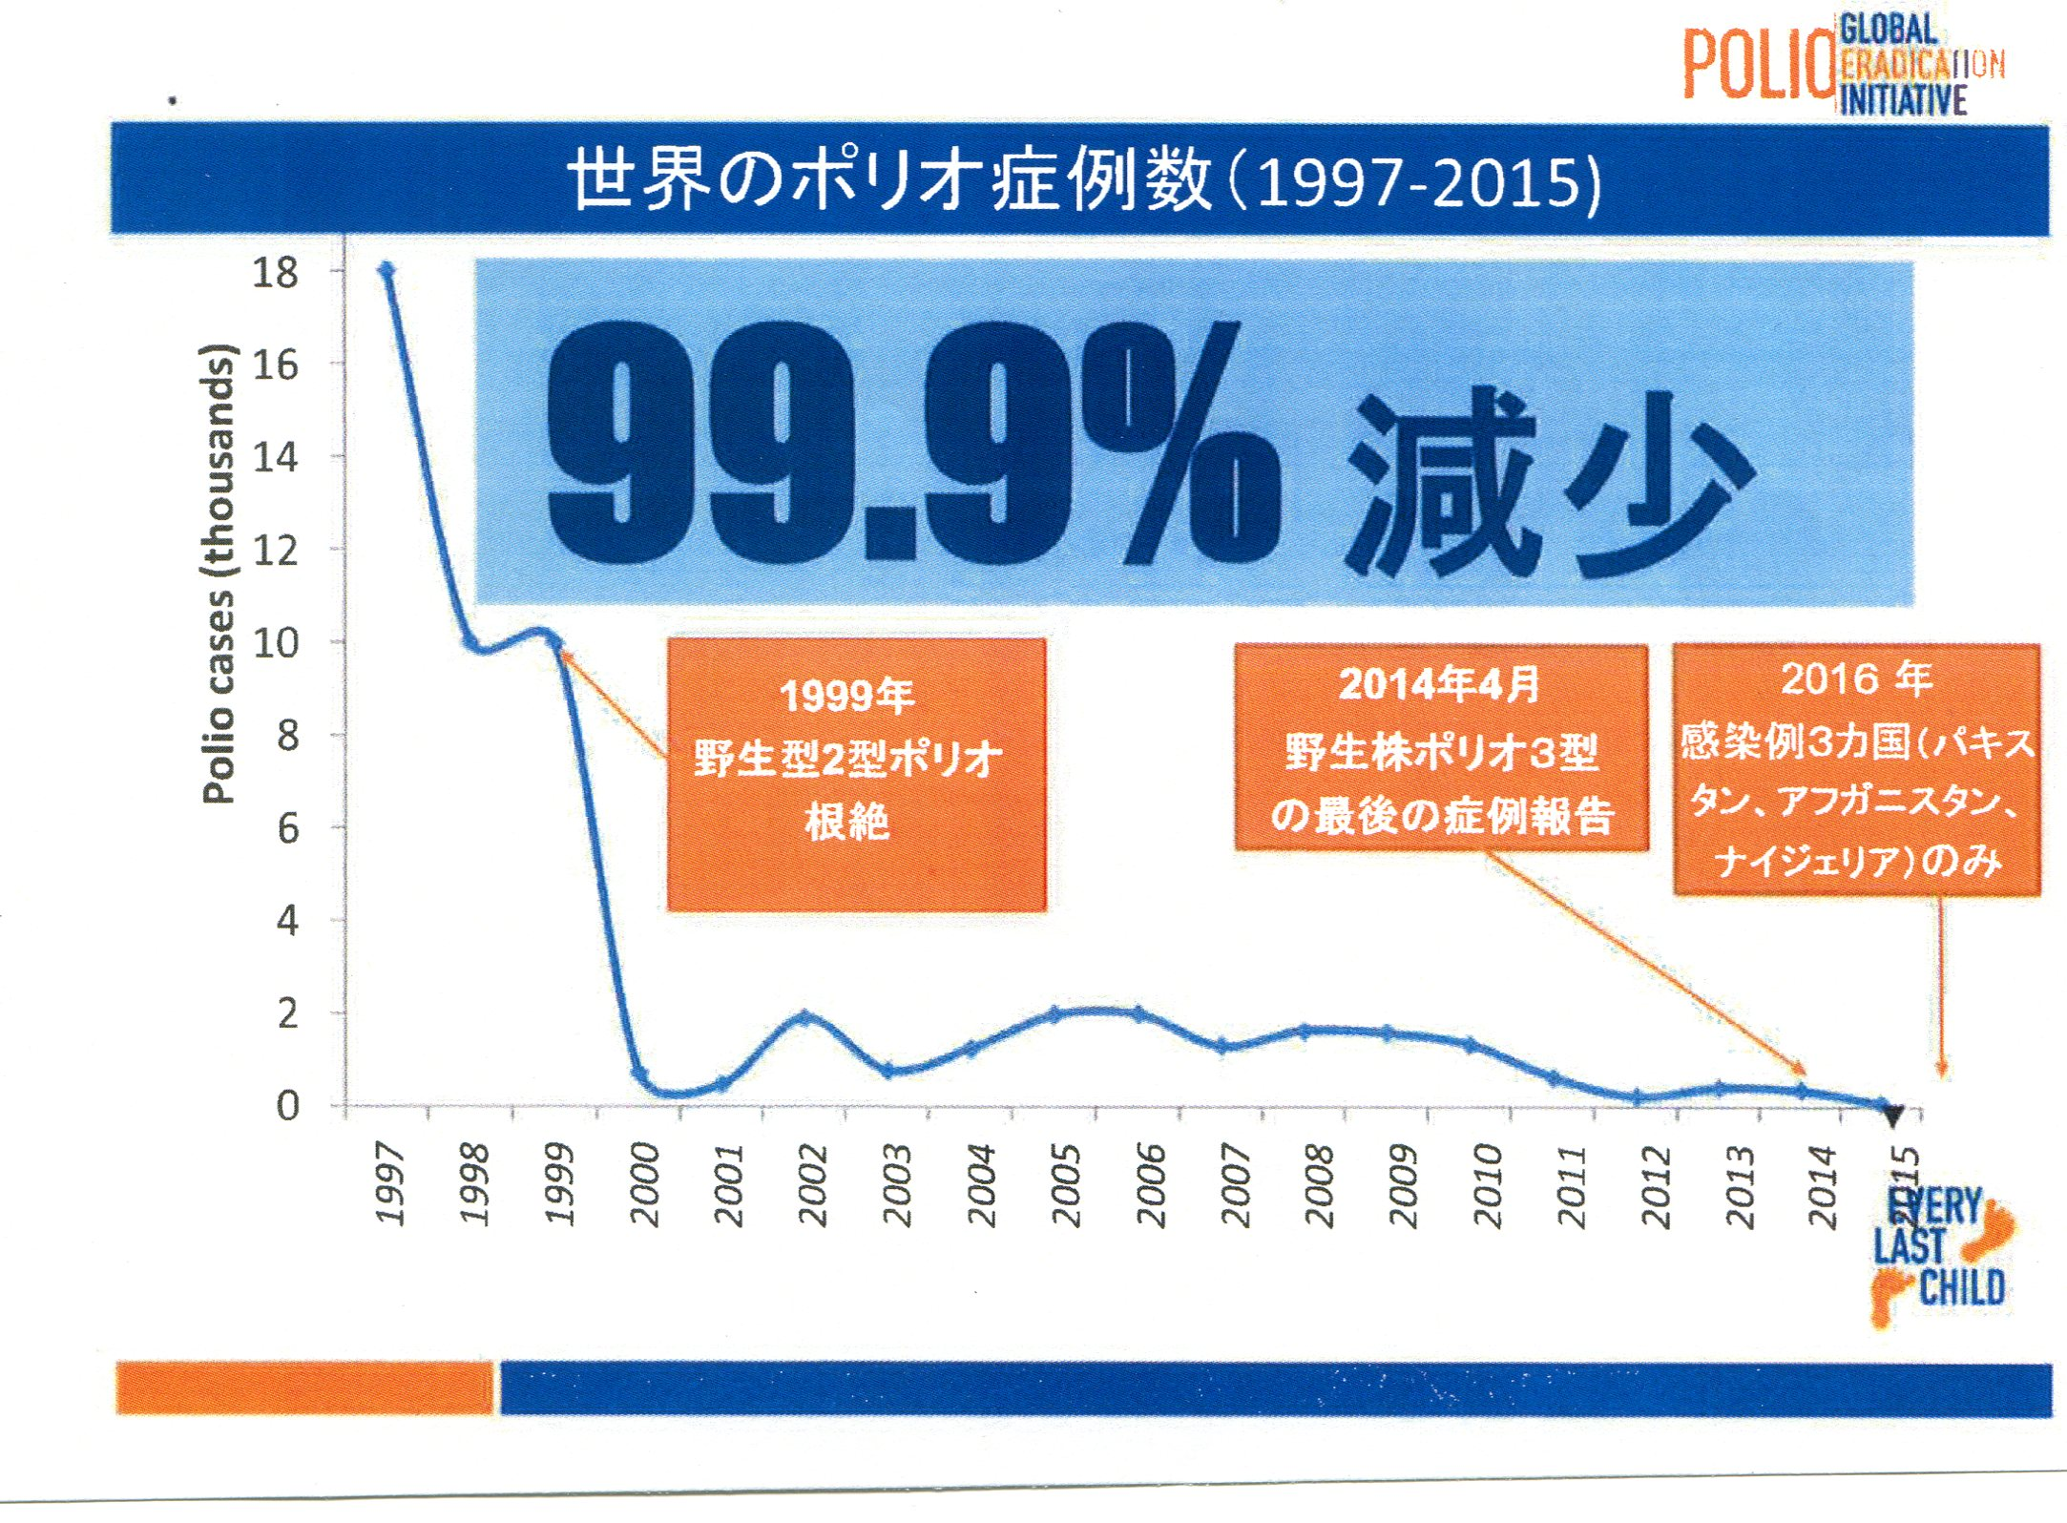

Slide 8
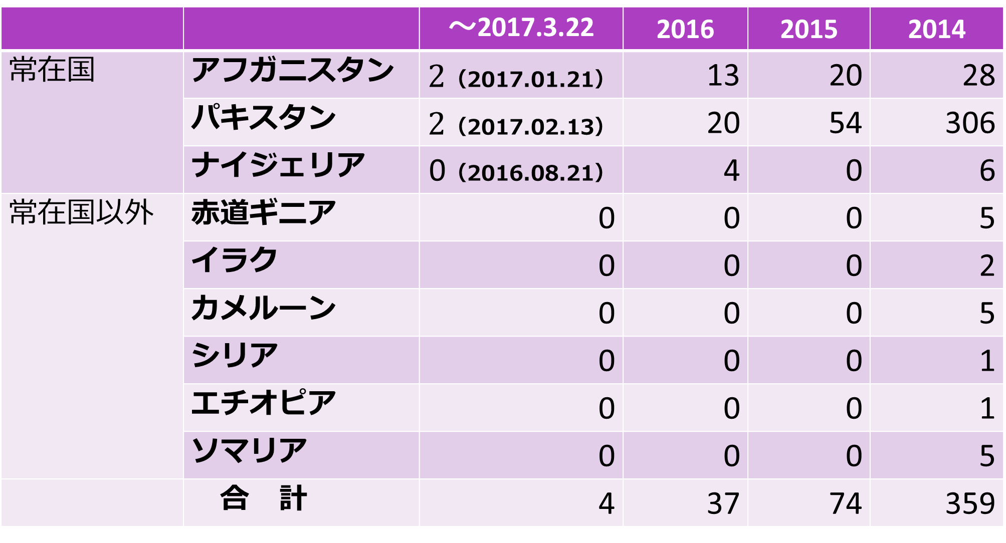
ポリオ症例の推移

Slide 9
ポリオの１００％撲滅の必要性
１９８８年以来発症数は９９．９％減少。しかし，残りわずかの撲滅が最も困難。
とりわけ，常在国には①地理的な隔離状況，②インフラ不足，③武装紛争，④宗教上の理由，等による予防接種活動が困難な事情がある。
１００％撲滅がない限り，世界が常にポリオ感染の危機にさらされる。
世界からポリオが撲滅されない限り，今後１０年以内に世界での年間発症が２０万件に上るとの予想も。

Slide 10
資金の必要性
ワクチンの購入及び輸送，医療従事者や保険従事者の確保及び教育，活動施設の建設，等ポリオ撲滅には引き続き資金が必要となる。
とりわけ常在国である３国におけるポリオ撲滅活動は困難であり，当該国における粘り強い撲滅活動は，潤沢な資金の裏付けがあってはじめて有益なものとなる。
ロータリアンの皆さまからの寄付がポリオ撲滅のための貴重な資金源となる。

